Slide 1
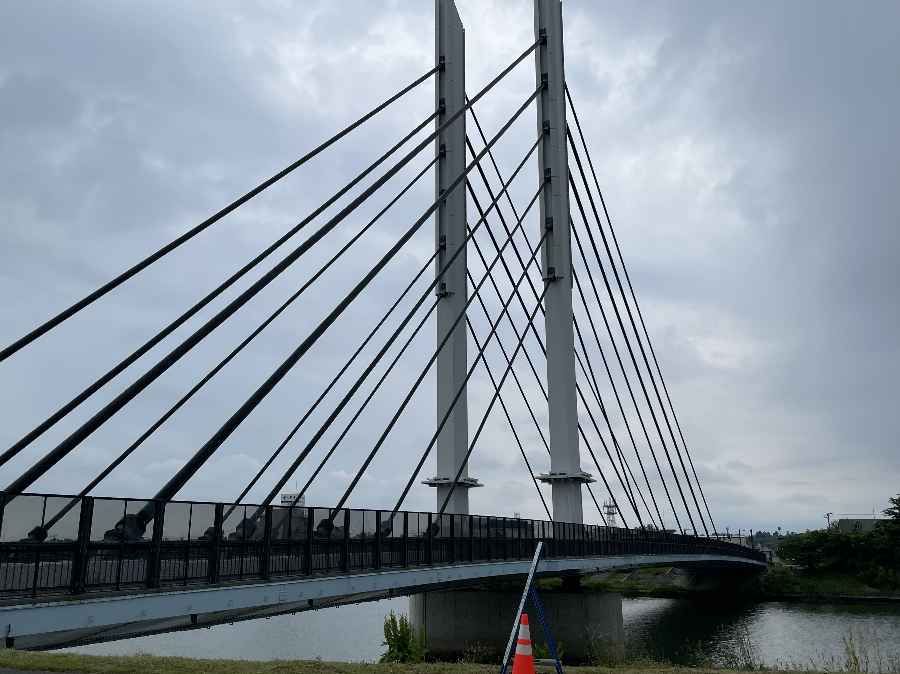
ケーブル破断時におけるケーブル構造の
実験および動的解析における検討
7021562 柴田真杜
研究背景・目的
先行研究では挙動再現を解析で行ってきたが実データとの比較はされていない
実験と解析を比較することで妥当性を確認する

Slide 2
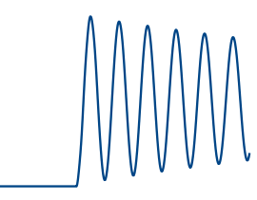
先行研究による解析手法
ケーブルに負の温度荷重を与える
ことでケーブル張力を導入
ケーブル要素をなくし
得たケーブル張力Fを与える
F[N]
F[N]
先端変位
死荷重
荷重係数
ケーブル張力
荷重係数
ケーブル破断時の主桁の先端変位
1
F[N]
F[N]
先端変位[mm]
x+Δt1+0.001
x
x+Δt1
x
x+Δt1
x
x+Δt1
x+Δt1+0.001
解析時間[s]
解析時間[s]
解析時間[s]
解析時間[s]

Slide 3
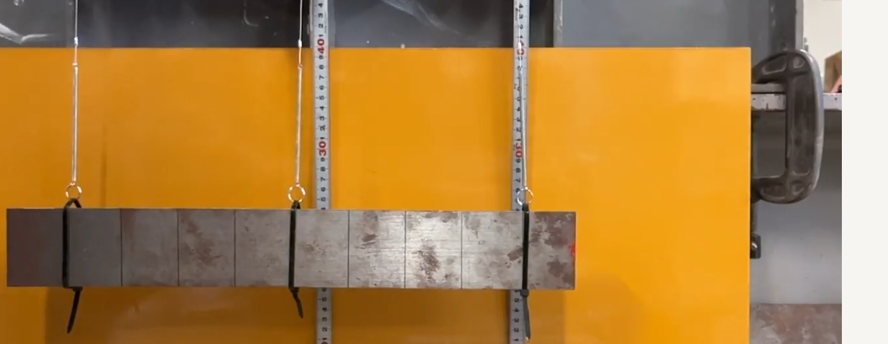
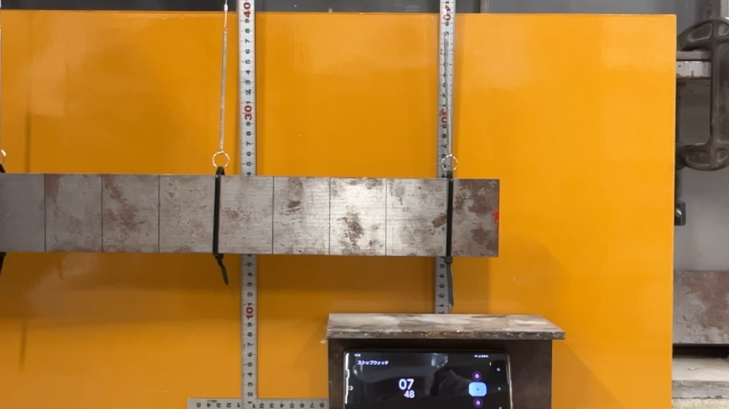
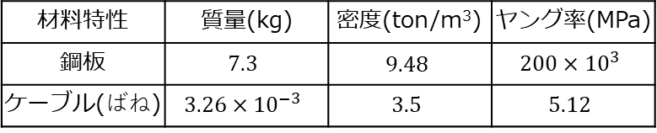
1自由度系モデル
解析モデル
実験方法
実験モデル
ケーブル破断時の鋼板の挙動をiphoneのカメラでスロー録画し
最大変位を読み取る
80mm
3.85mm
70mm
ケーブル断面
500mm
22mm
材料特性 | 質量(kg) | 密度(ton/m³) | ヤング率(MPa)
鋼板 | $$7.3$$ | $$9.48$$ | $$200×{10}^{3}$$
ケーブル(ばね) | $$3.26×{10}^{−3}$$ | $$3.5$$ | $$5.12$$
実験と解析結果
 | 最大変位 | 相対誤差
実験 | 68mm | 4.4%
解析 | 65mm
1自由度系において解析手法は妥当である

Slide 4
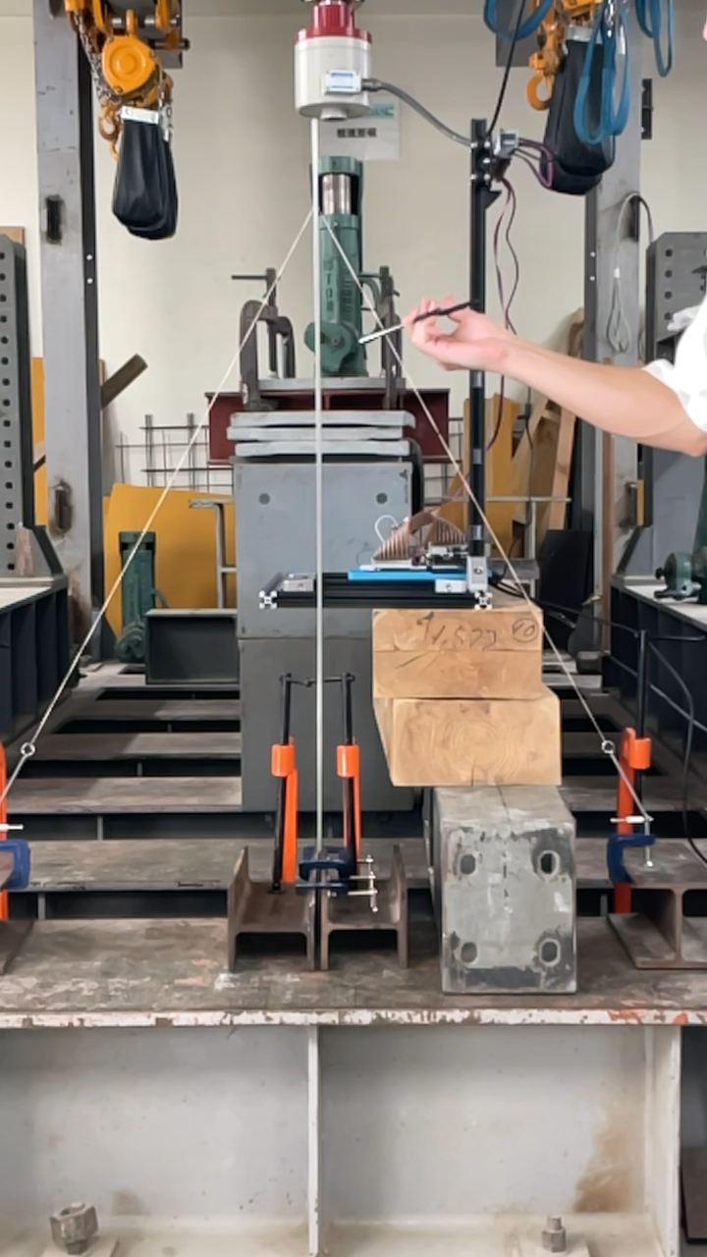
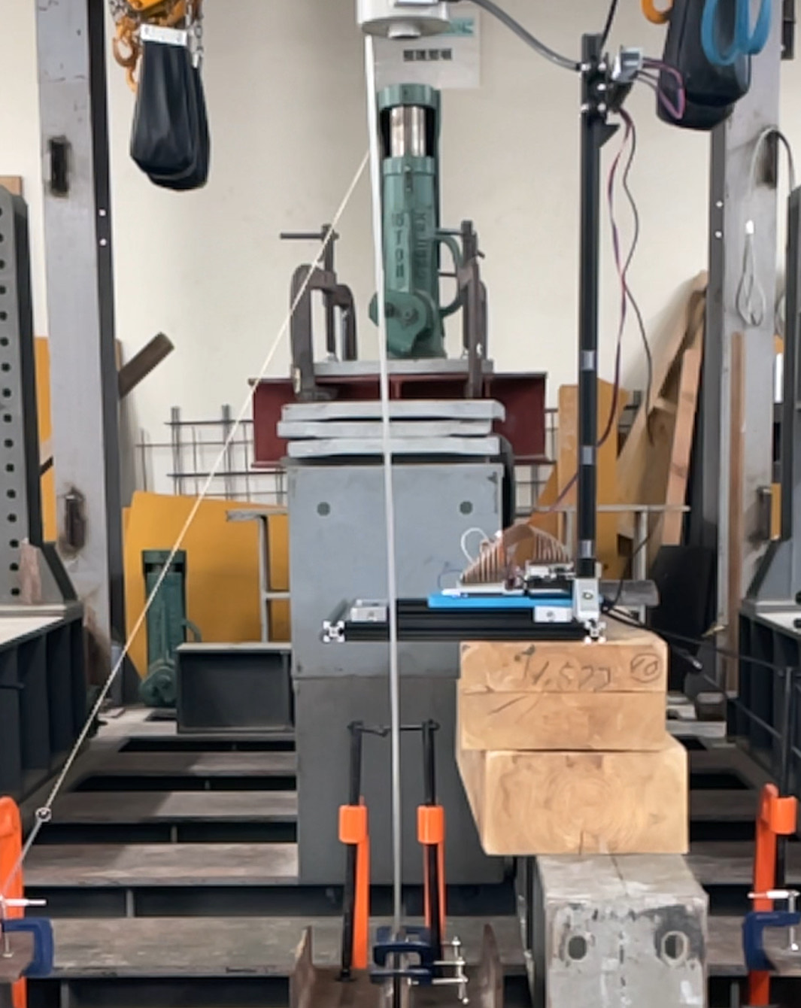
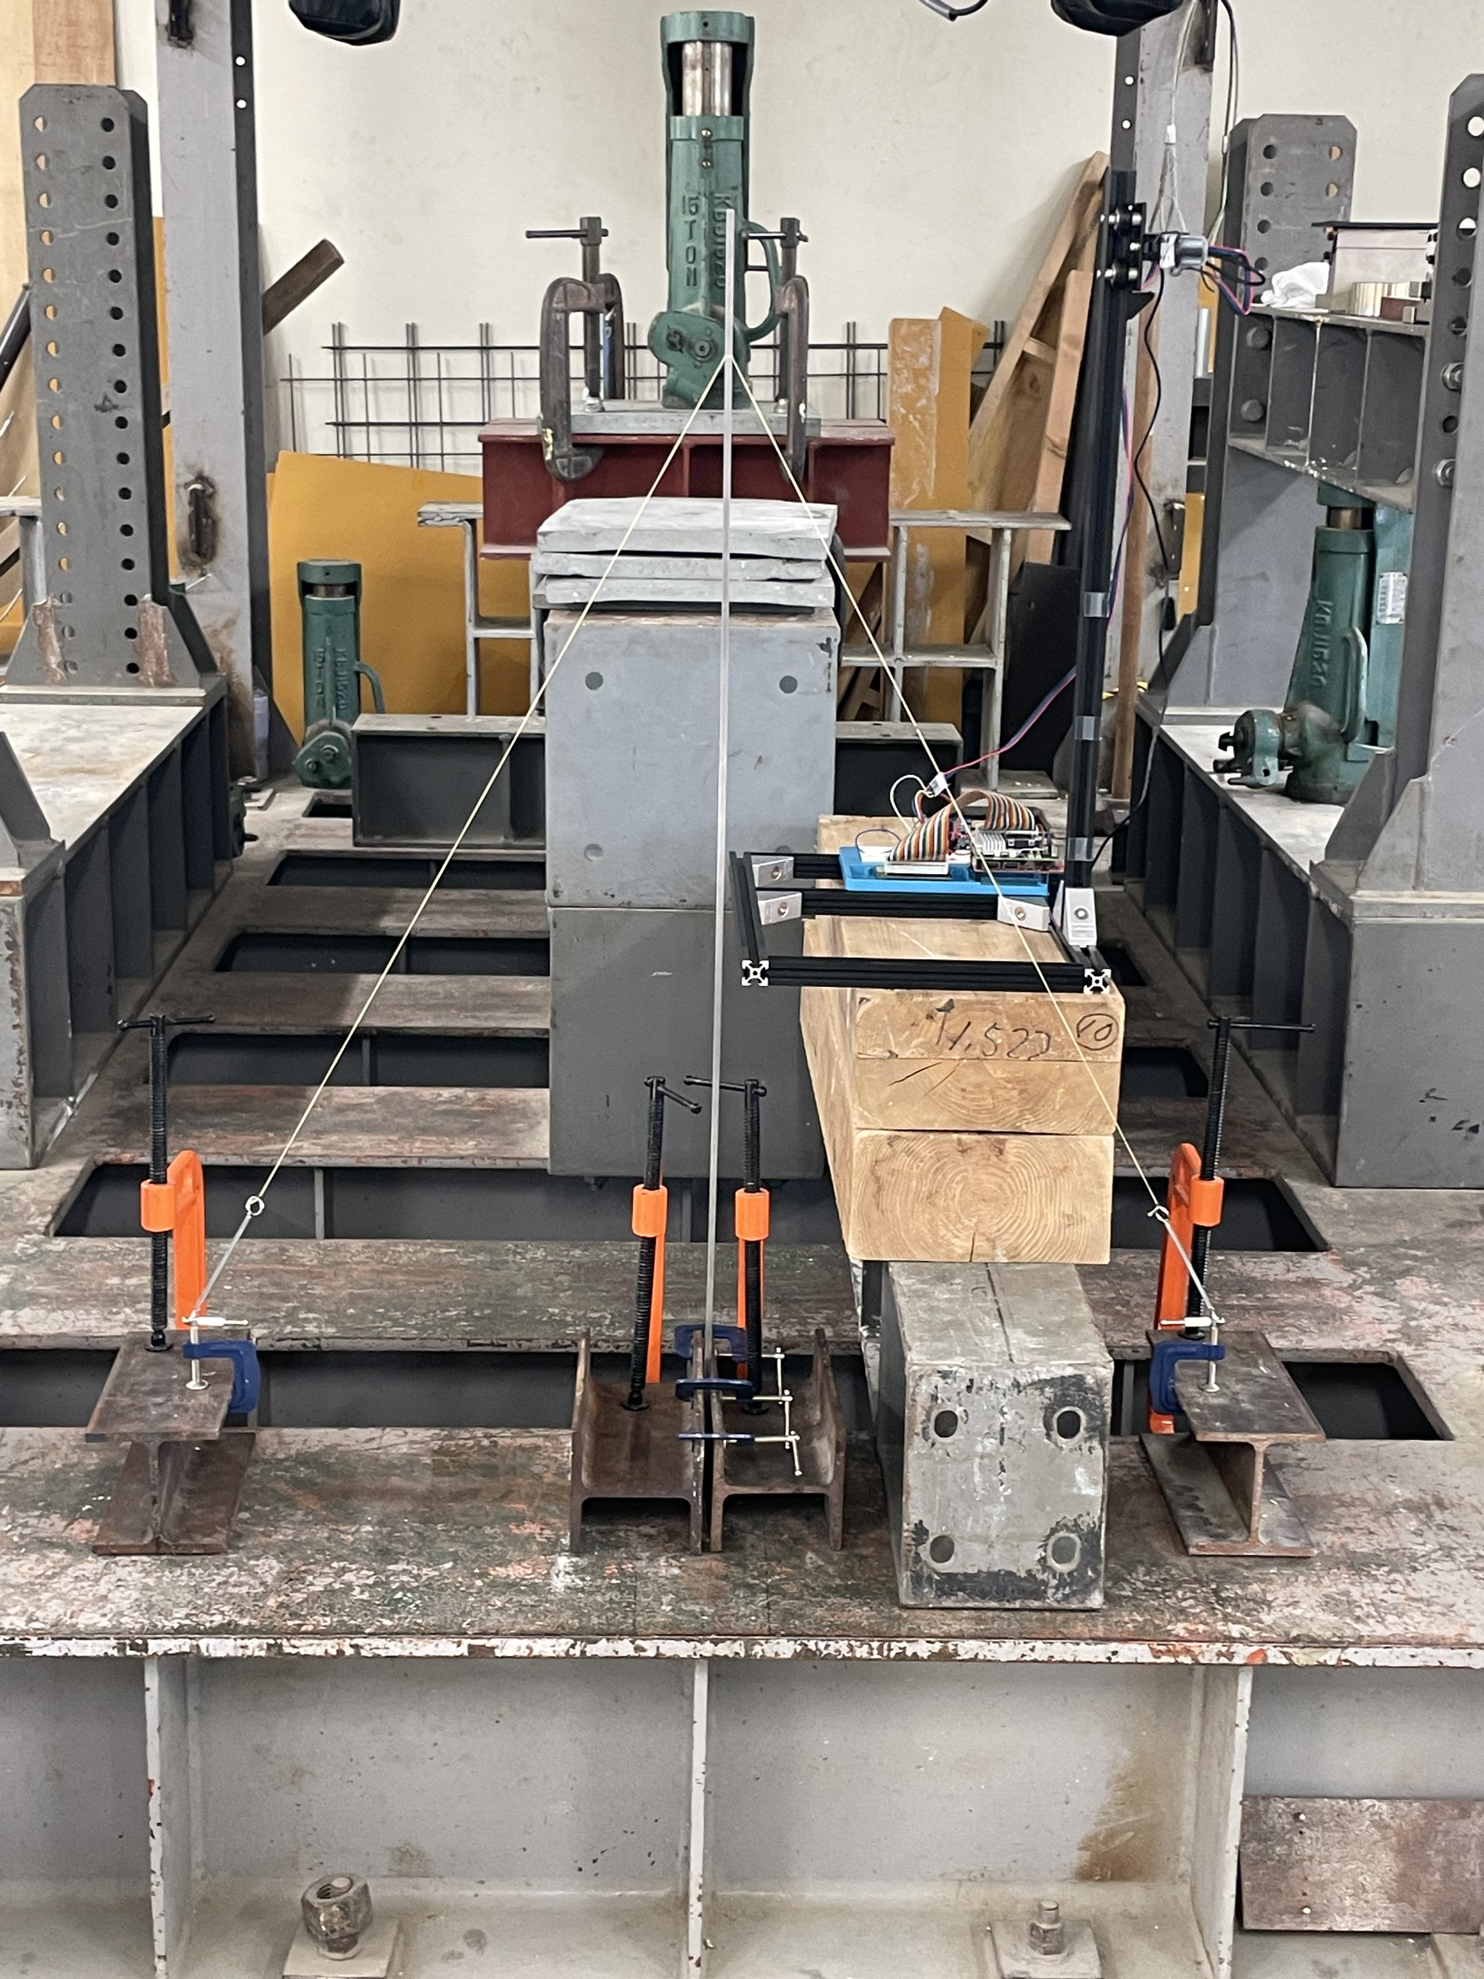
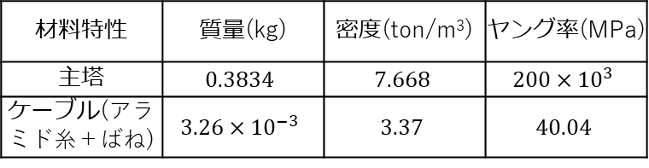
多自由度系モデル
解析モデル
実験モデル
1本モデル
2本モデル
100mm
900mm
c2
3.85mm
400mm
10mm
5mm
c1
c2
実験方法
材料特性 | 質量(kg) | 密度(ton/m³) | ヤング率(MPa)
主塔 | $$0.3834$$ | $$7.668$$ | $$200×{10}^{3}$$
ケーブル(アラミド糸＋ばね) | $$3.26×{10}^{−3}$$ | $$3.37$$ | $$40.04$$

Slide 5
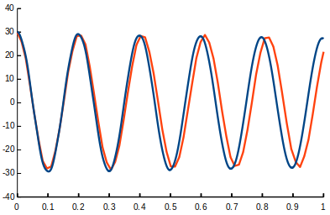
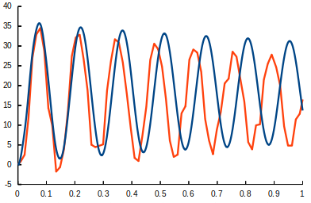
実験と解析の結果
1本モデル
2本モデル
実験
解析
実験
解析
変位[mm]
変位[mm]
時間[s]
時間[s]
解析手法妥当
さらに解析手法の検討が必要

Slide 6
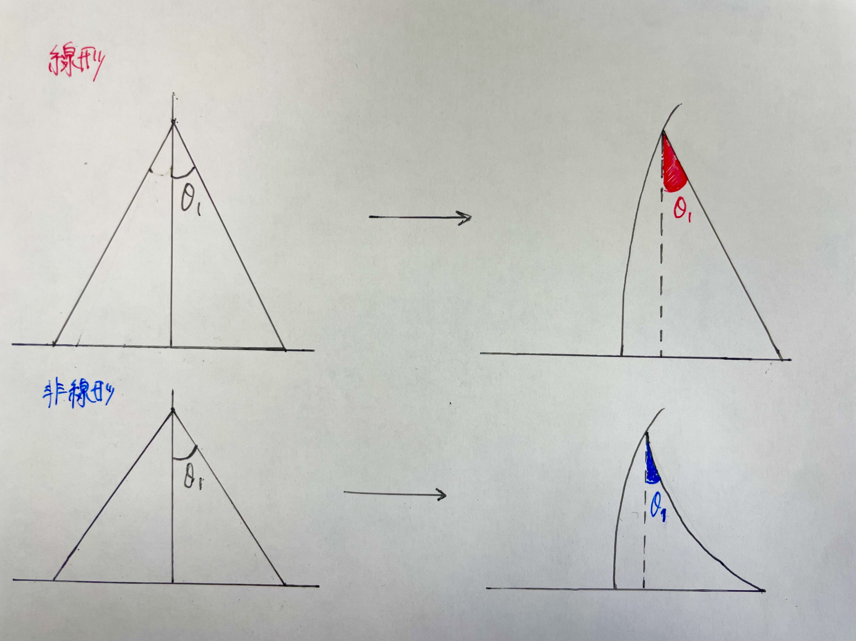
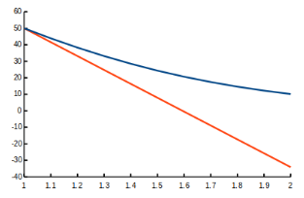
幾何学非線形の考慮
解析手法の再検討
ケーブルは圧縮・曲げに抵抗しない
100N
50N
50N
cable要素
はり要素
張力[N]
時間[s]
実験方法の再検討
超音波カメラ
iphoneで撮影したものを画像解析

Slide 7
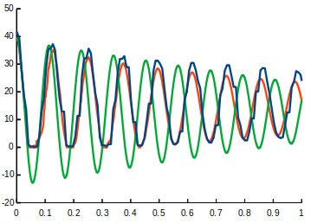
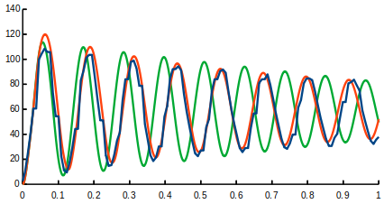
再検討した実験と解析の比較
解析-cable要素
解析-cable要素
実験
解析-はり要素
実験
解析-はり要素
変位[mm]
張力[N]
時間[s]
時間[s]
挙動再現が可能になった
ケーブルに圧縮が作用しなくなったこと
幾何学非線形を考慮したこと

Slide 8
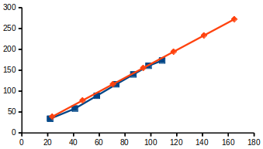
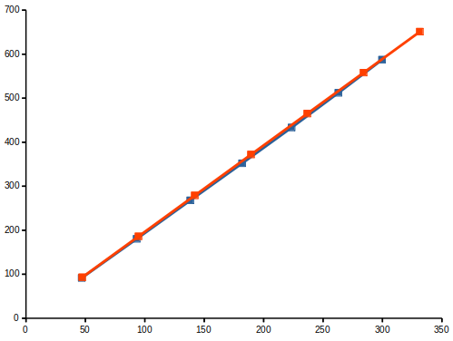
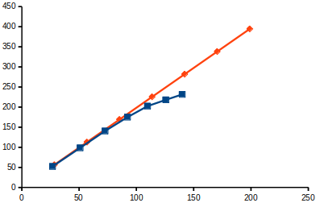
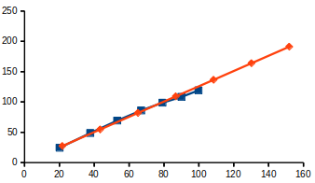
線形と非線形の比較
①変位と応力の関係で比較
70N
6本モデル
線形
固定部の応力[N/mm²]
60N
2本モデル
70N
固定部の応力[N/mm²]
非線形
cable2
50N
60N
50N
70N
cable3
cable4
40N
70N
cable2
60N
cable5
cable6
30N
60N
40N
50N
50N
30N
20N
40N
40N
30N
20N
10N
30N
20N
10N
20N
10N
10N
幾何学非線形を考慮しない場合
オーバーデザインになる可能性
変位[mm]
変位[mm]
固定部の応力[N/mm²]
4本モデル
70N
固定部の応力[N/mm²]
8本モデル
60N
70N
cable2
cable2
60N
50N
cable3
cable4
cable3
cable4
50N
40N
cable5
cable6
40N
30N
70N
30N
70N
50N
60N
cable7
cable8
60N
20N
40N
20N
50N
30N
40N
10N
10N
30N
20N
20N
10N
10N
変位[mm]
変位[mm]

Slide 9
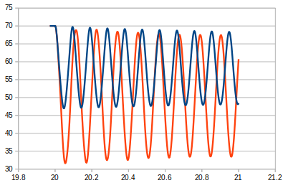
②張力の変化量で比較
非線形
4本モデル | 線形 | 相対誤差 | 非線形 | 相対誤差
cable2 | 38.4 |  | 23.0
cable3 | 35.0 | 0.0% | 27.2 | 23.5
cable4 | 35.0 |  | 20.8
線形
cable2
張力[N]
cable3
cable4
時間[s]
cable2
cable2
cable3
cable4
cable3
cable4
8本モデル | 線形 | 相対誤差 | 非線形 | 相対誤差
cable2 | 28.5 |  | 16.8
cable3 | 24.9 | 0.0% | 17.5 | 16.6%
cable4 | 24.9 |  | 14.6
cable5 | 20.9 | 0.0% | 15.1 | 13.9%
cable6 | 20.9 |  | 13.0
cable7 | 17.1 | 0.0% | 12.7 | 11.0%
cable8 | 17.1 |  | 11.3
cable5
cable6
cable5
cable6
cable7
cable8
6本モデル | 線形 | 相対誤差 | 非線形 | 相対誤差
cable2 | 31.2 |  | 18.3
cable3 | 27.7 | 0.0% | 19.7 | 18.3%
cable4 | 27.7 |  | 16.1
cable5 | 24.2 | 0.0% | 17.8 | 16.3%
cable6 | 24.2 |  | 14.9

Slide 10
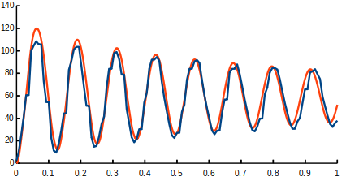
まとめ
解析-cable要素
・1自由度系における解析手法の妥当性を
確認できた
・多自由度系ではcable要素を使用し幾何
学非線形を考慮することで動的応答を再現
することができた
・幾何学非線形を考慮することの重要性を
確認できた
実験
変位[mm]
時間[s]
固定部の応力[N/mm²]
8本モデル
70N
cable2
60N
課題
cable3
cable4
50N
cable5
cable6
40N
・cable要素を用いると解析が不安定になり
やすい
・主桁を含んだより斜張橋に近いモデルでの
動的挙動の再現
30N
70N
cable7
cable8
60N
20N
50N
40N
10N
30N
20N
10N

